Slide 1
DEPARTAMENTO DE CIENCIAS HUMANAS Y SOCIALES
LICENCIATURA EN CIENCIAS DE LA ACTIVIDAD FÍSICA, DEPORTES Y RECREACIÓN
AUTOR: NATALY AULES L.

Slide 2
DIRECTOR: MSC. PATRICIO PONCE COODIRECTOR: LIC. ALBERT GILBERT
TEMA:
“INCIDENCIA DEL ENTRENAMIENTO DE LAS CAPACIDADES COORDINATIVAS ESPECIALES EN LA EJECUCIÓN DEL GESTO TÉCNICO DEL TIRO AL ARO EN MOVIMIENTO EN LA CATEGORIA SUB 12 DE BALONCESTO FEMENINO DEL COLEGIO LOS PINOS DE QUITO EN EL AÑO 2012-2013. PROPUESTA ALTERNATIVA”

Slide 3
IDENTIFICACIÓN DEL PROBLEMA
Déficit del fundamento técnico del tiro al aro en movimiento.
Falta de entrenamiento de las capacidades coordinativas especiales.
Escaso trabajo bilateral, se da preferencia al lado derecho.

Slide 4
PROBLEMA DE INVESTIGACIÓN
H
¿ El entrenamiento de las capacidades coordinativas especiales inciden en la ejecución del tiro al aro en movimiento?

Slide 5
OBJETIVO GENERAL:
OBJETIVOS
Analizar la incidencia de las capacidades coordinativas especiales en la ejecución del tiro al aro en movimiento en la categoría sub. 12 de baloncesto del Colegio Los Pinos.
OBJETIVOS ESPECÍFICOS:
Evaluar la ejecución técnica del tiro al aro en movimiento.
Evaluar las capacidades coordinativas especiales.
Elaborar un plan de enseñanza-aprendizaje sobre las capacidades coordinativas para desarrollar la técnica del tiro al aro en movimiento.
Aplicar el plan de enseñanza-aprendizaje.
Proponer el plan de enseñanza-aprendizaje.

Slide 6
VARIABLES DE INVESTIGACIÓN:
H
VARIABLE DEPENDIENTE:
VARIABLE INDEPENDIENTE:
Capacidades coordinativas especiales
Tiro al aro en movimiento

Slide 7
HIPOTESIS DE INVESTIGACIÓN
HIPOTESIS GENERAL:
H1: El entrenamiento de las capacidades coordinativas especiales SI incide en la ejecución del gesto técnico del tiro al aro en movimiento.
HIPOTESIS NULA:
H0: El entrenamiento de las capacidades coordinativas especiales NO incide en la ejecución del gesto técnico tiro al aro en movimiento.

Slide 8
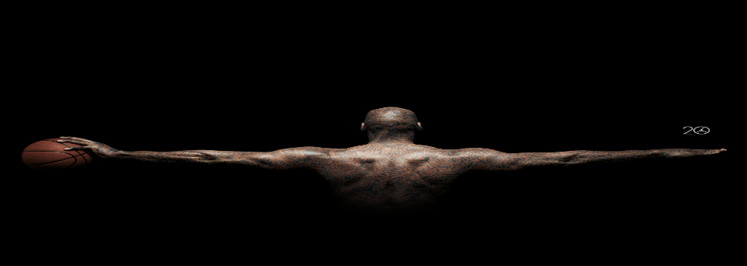
OPERACIONALIZACIÓN DE VARIABLES:
VARIABLE INDEPENDIENTE:
Capacidades coordinativas especiales
Indicadores:
Menor tiempo de desarrollo en el ejercicio
Indicadores:
Técnica correcta del fundamento en mención.
VARIABLE DEPENDIENTE:
Tiro al aro en movimiento
INSTRUMENTO:
Hoja de observación

Slide 9
FUNDAMENTACIÓN TEÓRICA
MINI BALONCESTO
El Mini-Baloncesto es un juego para niños y niñas.
Es una modificación del juego de adultos, adaptado a las necesidades de los niños
En el Mini-Baloncesto el tamaño del balón se reduce y la altura de los tableros y cesto de igual manera.
El baloncesto normal tiene muchas reglas, en el Mini-Baloncesto éstas son reducidas al máximo.

Slide 10
TECNICA OFENSIVA
FUNDAMENTOS
DESPLAZAMIENTOS
RECEPCIÓN DEL BALÓN
AMAGOS Y FINTAS
PASES
GIROS Y PIVOTEO
DRIBLE
LANZAMIENTOS

Slide 11
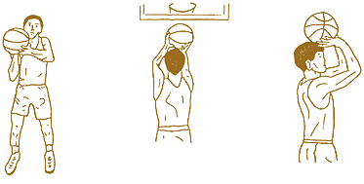
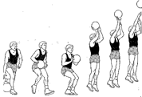
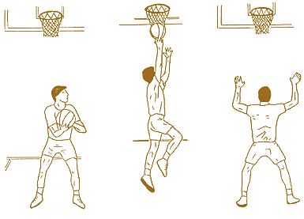
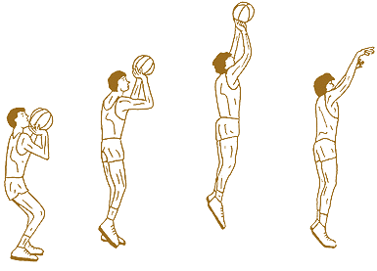
LANZAMIENTOS
TIRO
LIBRE
TIRO
TRAS PARADA
TIRO
DE GANCHO
TIRO
ESTÁTICO
TIRO
EN SUSPENSIÓN
Estos lanzamientos se realizan por el lado de la mano preferente

Slide 12
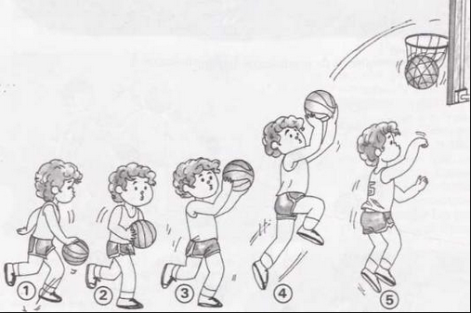
TIRO AL ARO EN MOVIMIENTO
Son tiros que se realizan en movimiento, después de driblar o recibir un pase, en la que, de un modo continuo, sin detenerse, se realizan dos pasos de acercamiento para realizar la canasta.
Para realizar este tipo de tiro se utiliza la bilateralidad, ya que en acciones de juego es importante tener la habilidad de realizarlo por ambos lados.

Slide 13
EJECUCIÓN
Ritmo uniforme
Realizar 2 pasos de aproximación del lado de tiro
Elevar la rodilla del lado de tiro
Saltar
Agarrar del balón con ambas manos
Lanzar según el lado de tiro

Slide 14
PROCEDIMIENTO
CORRECTO
ERRORES MÁS
FRECUENTES
Calcular correctamente la distancia hacia la canasta.
Los pasos deberán realizarse en longitud más no en altura, el primer paso debe ser más largo que al segundo, no realizar más de dos pasos.
Realizar el acercamiento sin detenerse.
El balón debe llevarse entre las dos manos.
Mirar a la canasta al realizar los pasos de acercamiento.
Medir mal la distancia hacia la canasta.
Mala distribución de los pasos.
Caminar al realizar los dos pasos de acercamiento.
Llevar el balón en una mano.
Mirada al piso al realizar los pasos de acercamiento.

Slide 15
CAPACIDADES FÍSICAS:
CAPACIDADES FÍSICAS
CAPACIDADES CONDICIONANTES
CAPACIDADES COORDINATIVAS
FLEXIBILIDAD
RESISTENCIA
FUERZA
VELOCIDAD
GENERALES
COMPLEJAS
ESPECIALES

Slide 16
CAPACIDADES COORDINATIVAS
CAPACIDADES COORDINATIVAS
GENERALES
COMPLEJAS
ESPECIALES
REGULACIÓN DEL MOVIMIENTO
APRENDIZAJE MOTOR
AGILIDAD
SISTEMA NERVIOSA CENTRAL
ORIENTACIÓN
RITMO
EQUILIBRIO
REACCIÓN
DIFERENCIACIÓN
ACOMPLAMIENTO
ANTICIPACIÓN

Slide 17
CAPACIDADES COORDINATIVAS ESPECIALES
Orientación
Receptores kinestésicos en tiempo y espacio
Equilibrio
Capacidad de mantener una posición en un determinado tiempo y espacio.
Ritmo
Fluidez de movimiento
Reacción
Anticipación
Diferenciación
Acoplamiento
Capacidad de reaccionar a un estimulo (simple y compleja)
Capacidad de adelantarse a una acción.
Capacidad de distinguir las características de cada movimiento
Capacidad de enlazar, integrar y combinar varios movimientos de manera simultanea.

Slide 18
DISEÑO METODOLÓGICO
TIPO DE INVESTIGACIÓN:
CORRELACIONAL
POBLACIÓN Y MUESTRA:
CATEGORÍA SUB 12 DEL COLEGIO LOS PINOS
13 NIÑAS
INSTRUMENTOS:
FICHA DE OBSERVACIÓN
TEST FÍSCOS Y TÉCNICOS

Slide 19
ORGANIZACIÓN,
TABULACIÓN
Y ANALISIS DE LA INFORMACIÓN

Slide 20
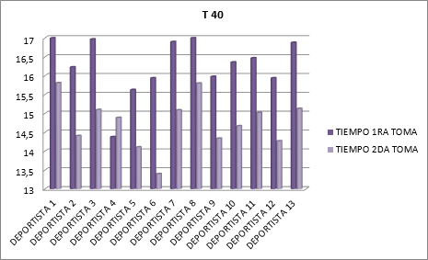
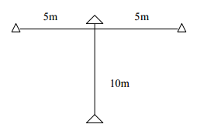
TEST FISICO – T 40
Evaluar la coordinación motriz en miembros inferiores, la ubicación tiempo/espacio y desplazamientos en diferentes sentidos.
En tiempo máximo en la primer toma fue de 17,64 (seg) y en segunda toma fue de 15,81 (seg)
El tiempo mínimo en la primera toma fue de 14,38 (seg) y en la segunda toma fue de 13,40 (seg)
El 100%, es decir las 13 niñas evaluadas presentan una mejoría del 9,66 %

Slide 21
TEST TÉCNICO
LADO DERECHO E IZQUIERODO
TIRO AL ARO EN MOVIMIENTO
TIRO AL ARO EN MOVIMIENTO CON PASE DIRECTO
TIRO AL ARO EN MOVIMIENTO CON PASE INDIRECTO
Técnica a evaluar:
Realizar los 2 pasos
Elevar la rodilla en el último paso.
Saltar.
Lanzar mano del lado del tiro
Encesta
Técnica a evaluar:
Recibir el pase.
Realizar los 2 pasos al recibir al balón.
Lanzar mano del lado del tiro
Encesta

Slide 22
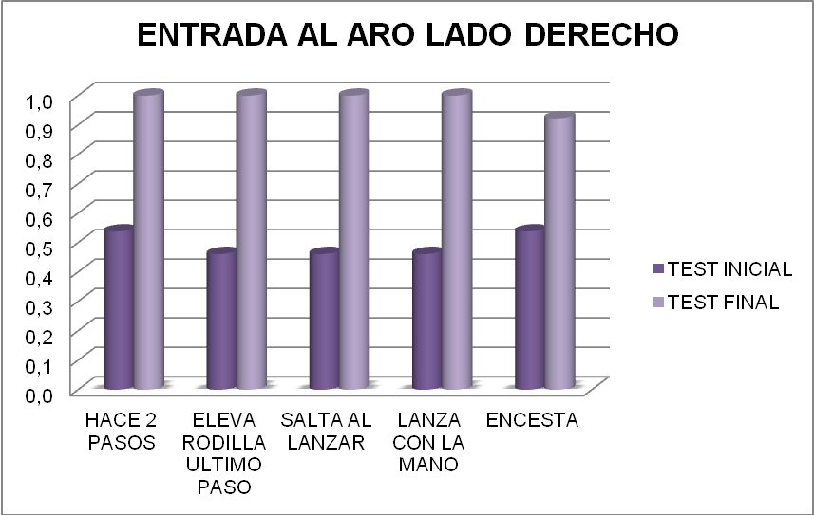
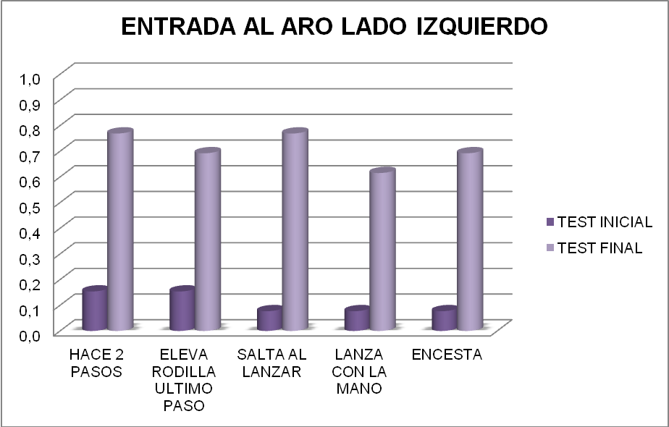
TIRO AL ARO LADO DERECHO E IZQUIERDO
ANÁLISIS
 | LADO DERECHO |  | LADO IZQUIERDO
 | PRE TEST | POST TEST | PRE TEST | POST TEST
Hace los 2 pasos | 54 % | 100 % | 15 % | 77 %
Eleve la rodilla último paso | 46 % | 100 % | 15 % | 69 %
Salta al lanzar | 46 % | 100 % | 8 % | 77 %
Lanza del lado del tiro | 46 % | 100 % | 8 % | 62 %
Encesta | 54 % | 92 % | 8 % | 69 %

Slide 23
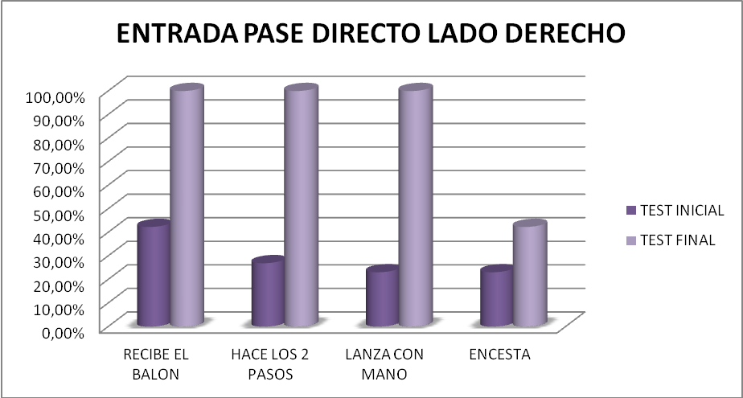
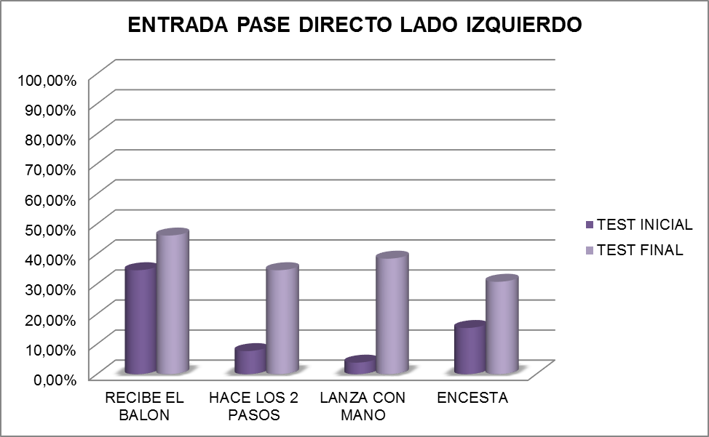
TIRO AL ARO PASE DIRECTO LADO DERECHO E IZQUIERDO
ANALISIS
 | LADO DERECHO |  | LADO IZQUIERDO
 | PRE TEST | POST TEST | PRE TEST | PRO TEST
RECIBE EL BALÓN | 85 % | 100 % | 69 % | 92 %
HACE LOS DOS PASOS | 54 % | 100 % | 15 % | 69 %
LANZA DEL LADO DEL TIRO | 46 % | 100 % | 8 % | 77 %
ENCESTA | 46 % | 85 % | 31 % | 62 %

Slide 24
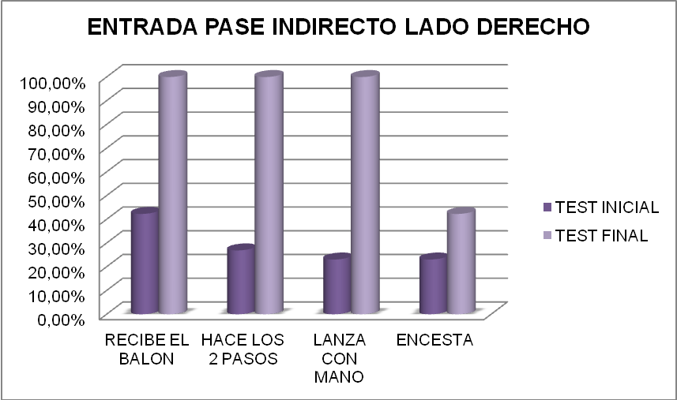
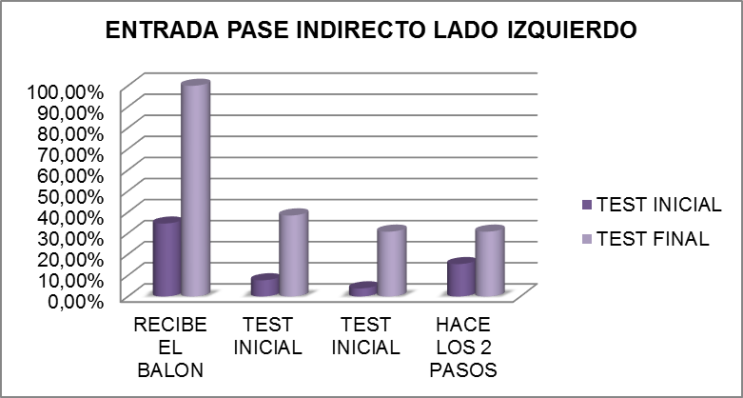
TIRO AL ARO PASE INDIRECTO LADO DERECHO E IZQUIERDO
ANALISIS
 | LADO DERECHO |  | LADO IZQUIERDO
 | PRE TEST | POST TEST | PRE TEST | PRO TEST
RECIBE EL BALÓN | 85 % | 100 % | 69 % | 100 %
HACE LOS DOS PASOS | 54 % | 100 % | 15 % | 77 %
LANZA DEL LADO DEL TIRO | 46 % | 100 % | 8 % | 62 %
ENCESTA | 46 % | 85 % | 31 % | 62 %

Slide 25
EFECTIVIDAD
La efectividad a evaluar en este test no se relaciona directamente con la técnica
ENTRADA AL ARO LADO DERECHO
NOMBRES | HACE 2 PASOS |  | ELEVA RODILLA ULTIMO PASO |  | SALTA AL LANZAR |  | LANZA CON LA MANO |  | ENCESTA
 | TEST I NICIAL | TEST FINAL | TEST INICIAL | TEST FINAL | TEST INICIAL | TEST FINAL | TEST INICIAL | TEST FINAL | TEST INICIAL | TEST FINAL
DEPORTISTA 1 | 0 | 1 | 0 | 1 | 0 | 1 | 0 | 1 | 0 | 1
DEPORTISTA 2 | 0 | 1 | 0 | 1 | 0 | 1 | 0 | 1 | 0 | 1
DEPORTISTA 3 | 1 | 1 | 0 | 1 | 1 | 1 | 0 | 1 | 1 | 1
DEPORTISTA 4 | 0 | 1 | 0 | 1 | 0 | 1 | 0 | 1 | 0 | 1
DEPORTISTA 5 | 1 | 1 | 1 | 1 | 1 | 1 | 1 | 1 | 1 | 1
DEPORTISTA 6 | 1 | 1 | 1 | 1 | 1 | 1 | 1 | 1 | 1 | 1
DEPORTISTA 7 | 1 | 1 | 1 | 1 | 0 | 1 | 1 | 1 | 1 | 1
DEPORTISTA 8 | 1 | 1 | 1 | 1 | 1 | 1 | 1 | 1 | 1 | 1
DEPORTISTA 9 | 0 | 1 | 0 | 1 | 0 | 1 | 0 | 1 | 0 | 1
DEPORTISTA 10 | 1 | 1 | 1 | 1 | 1 | 1 | 1 | 1 | 1 | 1
DEPORTISTA 11 | 0 | 1 | 0 | 1 | 0 | 1 | 0 | 1 | 0 | 0
DEPORTISTA 12 | 0 | 1 | 0 | 1 | 0 | 1 | 0 | 1 | 0 | 1
DEPORTISTA 13 | 1 | 1 | 1 | 1 | 1 | 1 | 1 | 1 | 1 | 1
MEDIA ARITMETICA | 0,54 | 1,00 | 0,46 | 1,00 | 0,46 | 1,00 | 0,46 | 1,00 | 0,54 | 0,92
MAXIMO | 1 | 1 | 1 | 1 | 1 | 1 | 1 | 1 | 1 | 1
MEDIANA | 0,27 | 0,50 | 0,23 | 0,50 | 0,23 | 0,50 | 0,23 | 0,50 | 0,27 | 0,46
MINIMO | 0 | 0 | 0 | 0 | 0 | 0 | 0 | 0 | 0 | 0

Slide 26
EFECTIVIDAD
La técnica a evaluar se basará en los siguientes parámetros:
Realizar los 2 pasos
Elevar la rodilla en el último paso
Saltar
Lanzar mano del lado del tiro
SI ENCESTA EN BASE A ESTOS PARAMETROS EL ARO ES VALIDO
Se efectuará 6 intentos de tiro con la técnica expuesta
Este parámetro a sido analizado para diagnosticar si la técnica incide la efectividad.

Slide 27
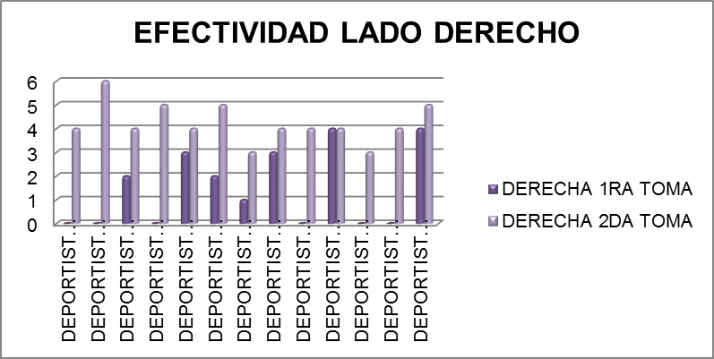
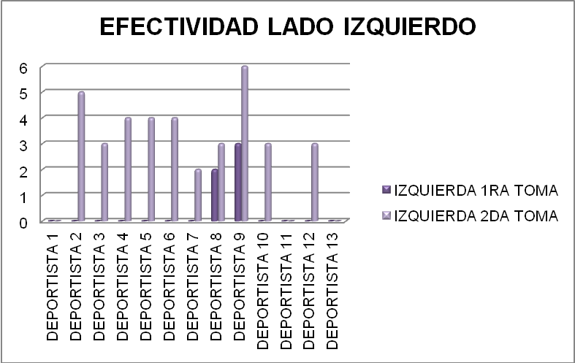
EFECTIVIDAD
TIRO AL ARO EN MOVIMIENTO (6 TIROS)
DERECHO |  | IZQUIERDO
PRE TEST | POST TEST | PRE TEST | POST TEST
24 % | 70 % | 6 % | 47 %
MEJORÍA: 46 % |  | MEJORÍA: 41 %

Slide 28
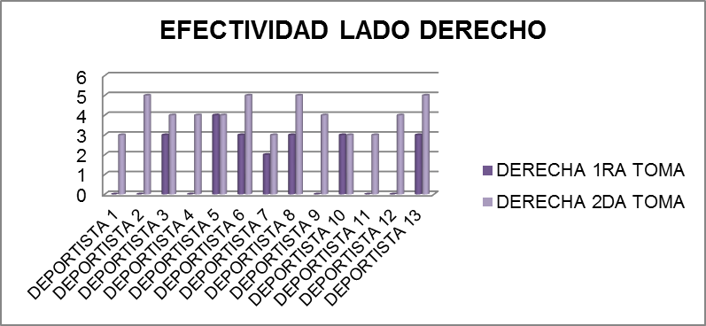
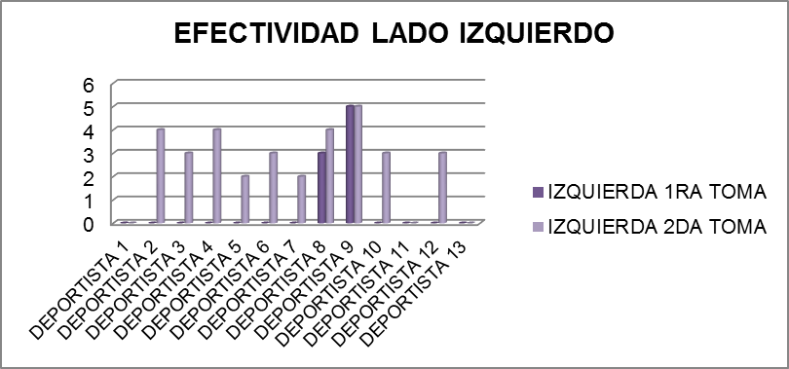
EFECTIVIDAD PASE DIRECTO
TIRO AL ARO EN MOVIMIENTO PASE DIRECTO (6 TIROS)
DERECHO |  | IZQUIERDO
PRE TEST | POST TEST | PRE TEST | POST TEST
27 % | 66 % | 10 % | 42 %
MEJORÍA: 39 % |  | MEJORÍA: 32 %

Slide 29
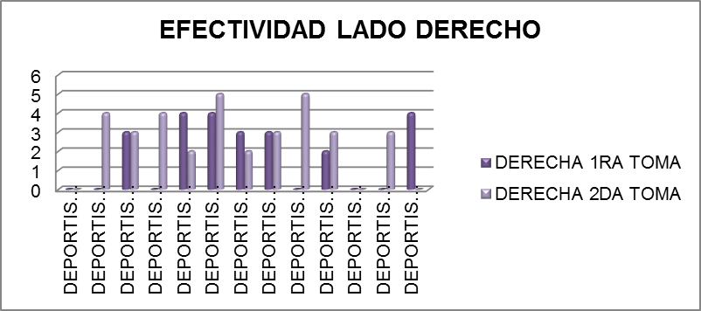
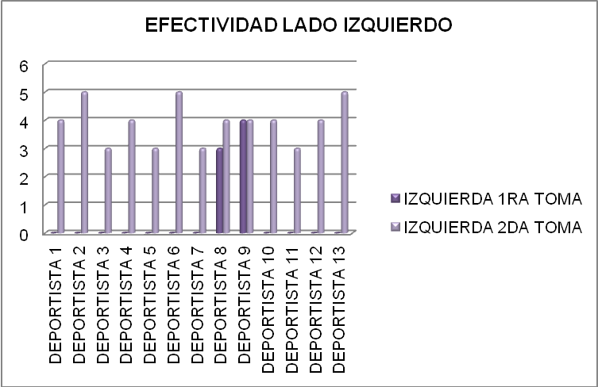
EFECTIVIDAD PASE DIRECTO
TIRO AL ARO EN MOVIMIENTO PASE INDIRECTO (6 TIROS)
DERECHO |  | IZQUIERDO
PRE TEST | POST TEST | PRE TEST | POST TEST
16 % | 43 % | 9 % | 65 %
MEJORÍA: 27 % |  | MEJORÍA: 56 %

Slide 30
VERIFICACIÓN DE LA HIPÓTESIS PRINCIPAL:
El entrenamiento de las capacidades coordinativas especiales SI INCIDEN en la ejecución del gesto técnico del tiro al aro en movimiento en la categoría sub 12 de baloncesto femenino del colegio Los Pinos de Quito.

Slide 31
Que los test seleccionados y elaborados para la evaluación de los elementos técnicos y físicos, ofrecieron la información necesaria para cumplir con la razón de estudio y llegar a los objetivos propuestos.
Que al aplicar una metodología adecuada, dando prioridad a su edad física y cronológica, el trabajo brindado tuvo una mayor recepción lo cual se demostró en los resultados del estudio.
Que la planificación de cada una de las actividades durante los entrenamientos fue un pilar fundamental para alcanzar los objetivos planteados.
CONCLUSIONES:

Slide 32
Que la investigación realizada en cada una de las deportistas y la aplicación del plan de enseñanza aprendizaje permitió alcanzar un buen nivel, necesario para que el proceso continúe en las siguientes categorías.
Que según la investigación realizada la población tiene una mejoría del 96.96 % en su técnica por el lado derecho y del 73,68 % por el lado izquierdo.
CONCLUSIONES:

Slide 33
RECOMENDACIONES:
Realizar una evaluación inicial tanto física como técnica al inicio de cada período de entrenamiento para obtener una información previa y basarnos en eso para realizar una planificación.
Enfatizar en ejercicios que permitan mejorar los fundamentos que según la evaluación no son correctos.
Aumentar el nivel de preparación técnica utilizando las capacidades coordinativas especiales, las mismas que aportarán con una notable mejoría en su desarrollo motor.
Organizar estrategias y métodos variados en cada sesión de entrenamiento que permitan que el grupo aprenda y se divierta al mismo tiempo.

Slide 34
PROPUESTA ALTERNATIVA

Slide 35
TEMA:
“PLAN DE ENSEÑANZA-APRENDIZAJE DE LAS CAPACIDADES COORDINATIVAS ESPECIALES EN LA EJECUCUIÓN DEL GESTO TÉCNICO DEL TIRO AL ARO EN MOVIMIENTO EN LA CATEGORÍA SUB 12 DE BALONCESTO DEL COLEGIO LOS PINOS DE QUITO”

Slide 36
OBJETIVOS:
Objetivo General:
Elaborar un plan de enseñanza -aprendizaje para desarrollar de forma específica las capacidades coordinativas especiales en el tiro al aro en movimiento en la categoría sub 12.
Objetivos Específicos:
Aplicar el plan de enseñanza-aprendizaje en el desarrollo de las capacidades coordinativas especiales.
Aplicar el plan de enseñanza-aprendizaje en el desarrollo del tiro al aro en movimiento.

Slide 37
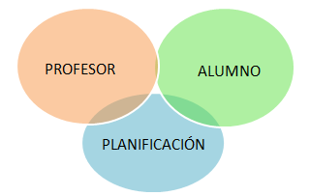
FUNDAMENTO TEÓRICO:
PROCESO ENSEÑANZA-APRENDIZAJE:
“ Se define como el movimiento de la actividad cognoscitiva de los deportistas bajo la dirección de un profesor, hacia el dominio de los conocimientos, las habilidades, los hábitos y la formación de una concepción científica del mundo”.
HÁBITO
HABILIDAD BASICA MOTRIZ
HABILIDAD DEPORTIVA
ESTILO DEPORTIVO

Slide 38
APRENDIZAJE MOTOR
Es un proceso de Apropiación, perfeccionamiento y estabilización, tiene dos componentes:
Programa Motor: Es el deporte en sí.
Tareas Motoras: Son los fundamentos del deporte.
F.A.
F.P.
F.E.
FINALIDAD APRENDIZAJE
MOTOR
IMAGEN MOTORA
Desarrollo y precisión de programas motores.
Ampliar la imagen motora.
Es la reproducción mental de un movimiento

Slide 39
ONTOGENESIS MOTORA:
Desarrollo
Motor
Desarrollo
Psicológico
Desarrollo
Biológico

Slide 40
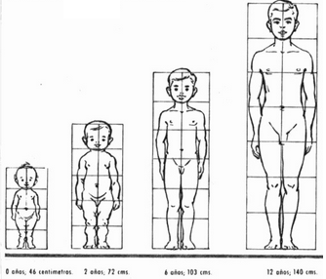
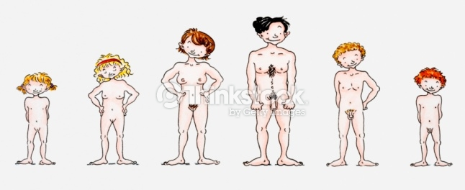
ONTOGENESIS MOTORA:
Primera trasfiguración:
Se considera como la “Edad de Oro”
Se encuentra entre los 4 y 12 años (niños de preescolar a escolar).
En esta edad se enseña la técnica creando bases sólidas del desarrollo multilateral y multifacético.
Segunda transfiguración:
Se considera como la “Edad Diamante”
Se encuentra entre los 11-13 años mujeres y 13 –15/16 años varones (escolar-juvenil).
Se debe trabajar despacio, en esta transfiguración la técnica se debe: pulir, enfatizar, reforzar.

Slide 41
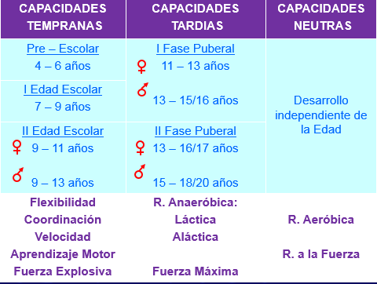
Capacidades físicas de acuerdo a al Ontogénesis:

Slide 42
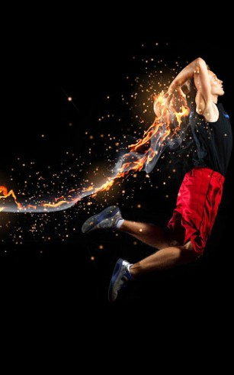
Fases Sensitivas:
Es el período más idóneo para adquirir, aprender y desarrollar una capacidad motora.
Plasticidad Nerviosa
Es la capacidad neuronal llamada también como “neuroplasticidad”, la realizan las neuronas (células del cerebro) mediante la sinapsis, proceso relacionado con el medio.
Clasificación
Reactiva: nos adaptamos inmediatamente
Adaptativa: es adaptarse a largo plazo
Reconstructiva: recuperar trastornos
Evolutiva: proceso de crecimiento y evolución del sistema nervios central

Slide 43
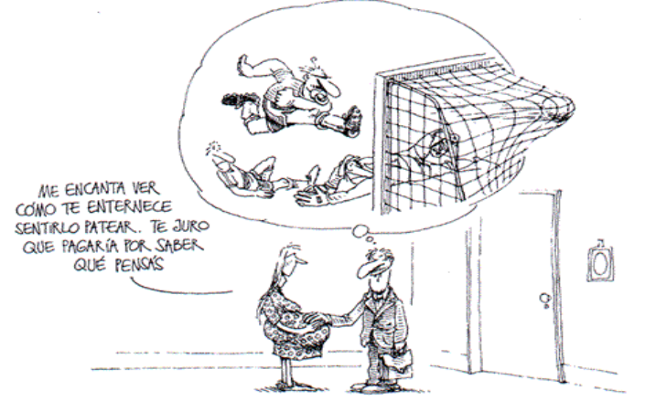
Especialización Temprana:

Slide 44
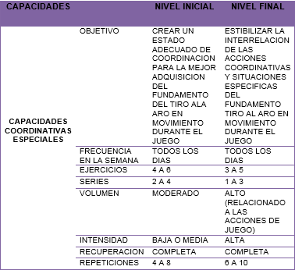
ORGANIZACIÓN
DE
TRABAJO:

Slide 45
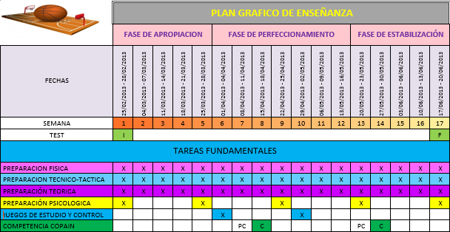

Slide 46
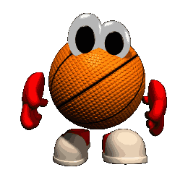
DESCRIPCIÓN DE LA PROPUESTA:
Desarrollo del Plan de
Enseñanza-Aprendizaje
La presente propuesta consta de 4 partes:
Preparación Física
Preparación Técnico-Táctica
Preparación Teórica
Preparación Psicológica

Slide 47
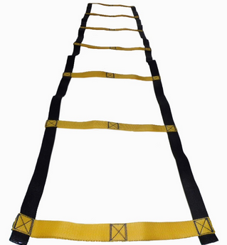
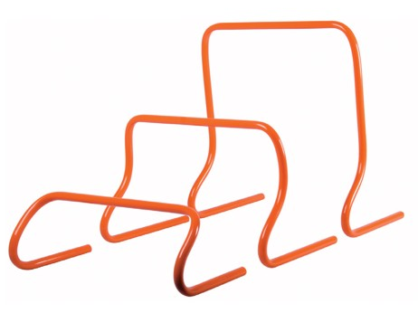
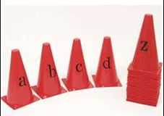
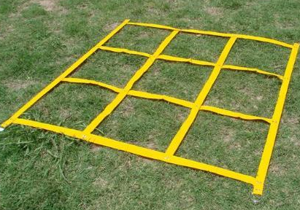
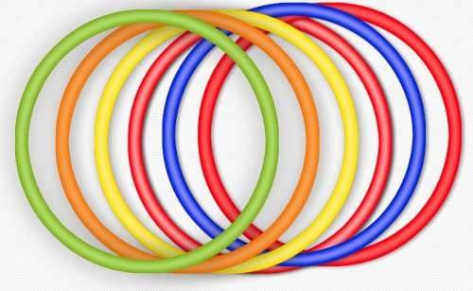
PREPARACIÓN FÍSICA:
Los ejercicios se realizaron con diferentes recursos: Aros, bancos, estacas, escalerilla, líneas, vallas, conos, globos, cuadriláteros.

Slide 48
PREPARACIÓN FÍSICA:
Fase Apropiación
Caminar y correr libremente:
Acción de recorrer un cierto espacio lineal, aumentando el ritmo de carrera al sobrepasar la altura de los conos dispuestos a lo largo del terreno de juego y hacer la canasta.

Slide 49
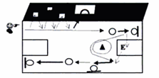
Fase Perfeccionamiento
Circuito con material diferente:
Acción de recorrer un cierto espacio lineal, con el esquema motor de lanzar, mirando que el desplazamiento, en el espacio, se realice según la aparición de los diferentes problemas, que son una combinación de las diferentes capacidades coordinativas.

Slide 50
Fase Estabilización
Ir de A – B individualmente:
Guardar el equilibrio en la carrera (tiro).
Acción de recorrer un espacio (hasta medio campo) con el esquema motor de caminar correr, botando la pelota, girando alrededor de un cono sin perder el equilibrio, y finalizar en tiro a la canasta.

Slide 51
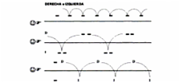
PREPARACIÓN TÉCNICO-TÁCTICO:
Fase Apropiación
Circuito Lineal
Saltar según el obstáculo que se encuentre.
Acción de recorrer un circuito lineal de obstáculos con el esquema motor de saltar diferenciando el salto con pies juntos o con un pie según el tipo de problema que genera el objeto que se encuentre el niño en cada caso. (con balón en ambas manos)

Slide 52
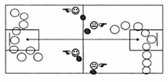
Fase Perfeccionamiento
Circuito con aros:
Un pie en cada aro velocidad sin tropezarse.
Acción de recorrer unos circuitos lineales preestablecidos de aros con el esquema motor de correr diferenciando el tipo de trayectoria según la posición de los aros que nos encontremos en cada caso. Especial atención a la finalización del problema, la entrada. El lanzamiento debe ser bien dirigido

Slide 53
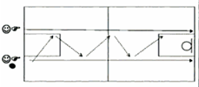
Fase Estabilización
Lanzar y coger:
Formar jugadas con una pelota por parejas:
Pase a un compañero.
Acción de pasar una pelota a mi compañero libremente y en movimiento. Finalizar con lanzamiento a canasta después de recorrer la pista de básquet.

Slide 54
PREPARACIÓN TEÓRICA:
Conceptos y principios básicos de los fundamentos en especial del tiro al aro en movimiento.
La auto-corrección de errores a partir de los principios básicos técnicos.
La aplicación en calentamientos, entrenamientos y competencias.

Slide 55
PREPARACIÓN PSICOLÓGICA:
Situaciones problemas de solución libre, que favorezcan especialmente la realización individual y colectiva durante los ejercicios.
Ejercicios con tareas como: poco drible, espacio reducido, ayuda de más o de menos compañeros para realizar una actividad. (Combinación) que impliquen una solución.
Juegos basados en el fundamento técnico y capacidades coordinativas especiales que motiven su participación en este deporte.

Slide 56
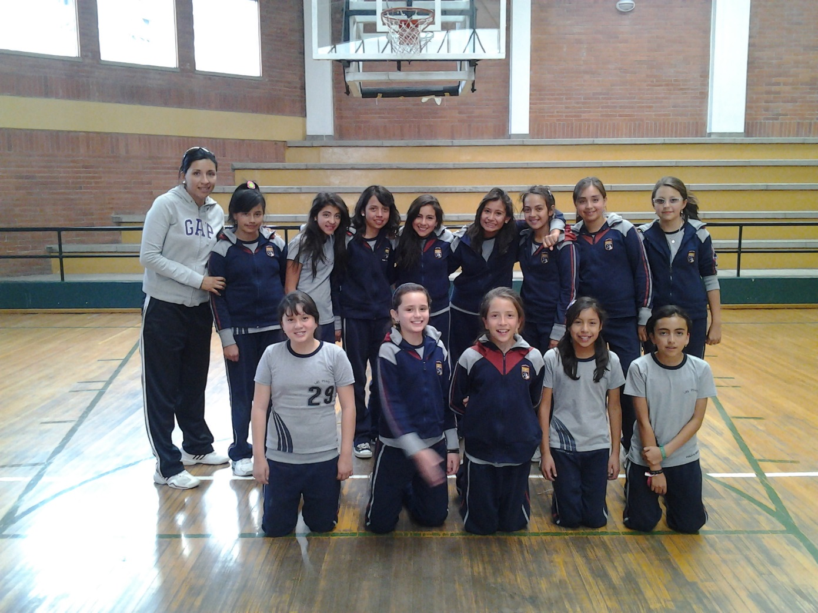
CATEGORÍA SUB 12 FEMENINA
COLEGIO LOS PINOS

Slide 57
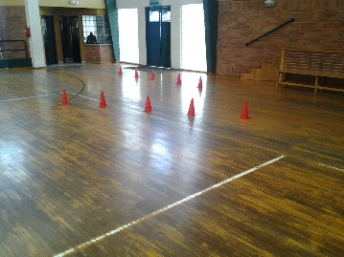
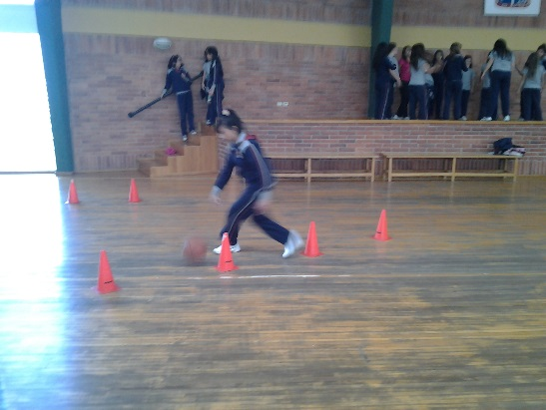
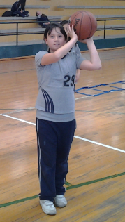
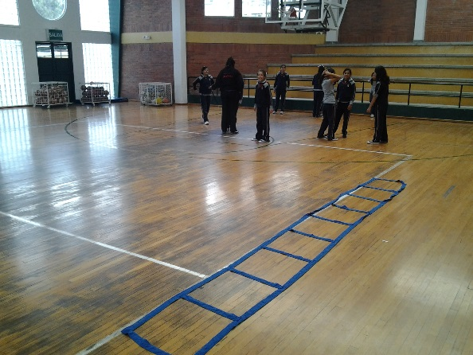
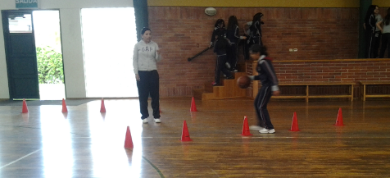
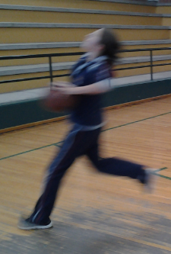
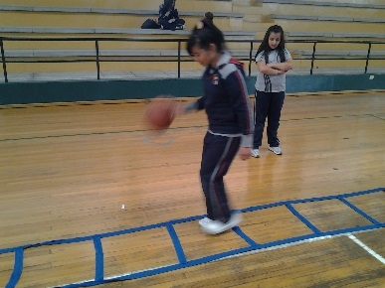
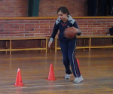
CATEGORÍA SUB 12 FEMENINA
COLEGIO LOS PINOS

Slide 58
…Debemos ser como un balón de baloncesto, mientras la gente nos pega más fuerte hacia abajo, nosotros botamos más alto hacia arriba…
Anónimo

